Slide 1
O plano para este semestre
Desenvolvimento Web/Mobile • Análise e Desenvolvimento de Sistemas
Prof. Flávio Waltz

Slide 2
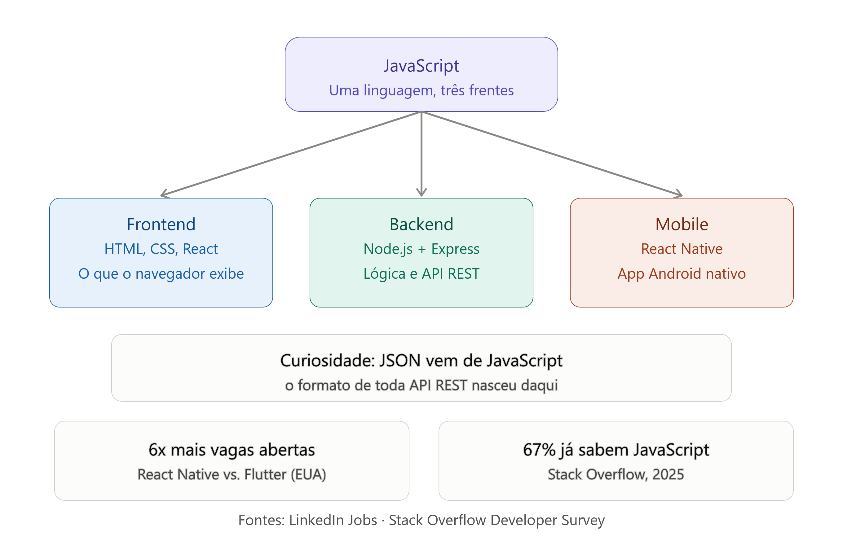
O plano

Slide 3
O plano
JavaScript: linguagem interpretada e dinamicamente tipada;
Node.js + Express: Node é o runtime que permite JavaScript rodar for a do navegador; Express é o framework que simplifica a criação de aplicações web e APIs (gerenciar rotas de URL, requisições HTTP etc.);
JSON: formato de texto para representar dados estruturados, derivado diretamente da sintaxe de objetos do próprio JavaScript (API Rest);

Slide 4
O plano
HTML + CSS: Definição da estrutura da página e da aparência da página;
React: é o que dará “vida” à interface web, consumindo do backend. É uma biblioteca que constrói interfaces através de components;
React Native: a mesma lógica de components, agora gerando app nativo. Usa o mesmo modelo do React, mas em vez de gerar HTML, gera interface nativa real de Android/iOS.

Slide 5
Introdução ao JavaScript básico
Desenvolvimento Web/Mobile • Análise e Desenvolvimento de Sistemas
Para quem já programa em Python

Slide 6
Roteiro da aula
O que é JavaScript e onde ele roda
Sintaxe básica: chaves, ponto e vírgula e comentários
Variáveis: let, const e var
Declarar x inicializar e o valor undefined
Tipos primitivos, arrays e objetos
typeof, template literals e console.log

Slide 7
O que é JavaScript?
JavaScript é uma linguagem interpretada, dinâmica e de tipagem fraca, criada para dar comportamento às páginas web — e hoje usada também fora do navegador.

Slide 8
Onde o JavaScript roda
No navegador: Chrome, Firefox, Safari executam JS direto na página
No servidor: Node.js roda JS fora do navegador, como o interpretador do Python
Em apps móveis e desktop: React Native, Electron
Mesma linguagem, ambientes diferentes — o que muda são as bibliotecas disponíveis.

Slide 9
Como executamos o código
JavaScript
Python
// arquivo: script.js
console.log("Olá, turma!");
// no terminal:
// node script.js
# arquivo: script.py
print("Olá, turma!")
# no terminal:
# python script.py
O fluxo é o mesmo que vocês já conhecem: escrever o arquivo e mandar o interpretador executar.

Slide 10
Estrutura de um programa em JS
Blocos são delimitados por chaves { }, não por indentação
Instruções terminam com ponto e vírgula ; (opcional, mas recomendado)
A indentação existe só para leitura humana — não muda o significado

Slide 11
Blocos: chaves x indentação
JavaScript
Python
if (idade >= 18) {
console.log("Maior de idade");
console.log("Pode entrar");
}
if idade >= 18:
print("Maior de idade")
print("Pode entrar")
Em JS, quem define o bloco são as chaves. Em Python, é a indentação.

Slide 12
Comentários
JavaScript
Python
// comentário de uma linha
/* comentário
de várias linhas */
# comentário de uma linha
"""comentário
de várias linhas"""
O comentário de uma linha é a diferença mais visível: // no JS, # no Python.

Slide 13
Variáveis
Uma variável é um nome que aponta para um valor guardado na memória. Em JavaScript, esse nome precisa ser declarado com uma palavra-chave: let, const ou var.

Slide 14
let: valor que pode mudar
Use let quando o valor for ser reatribuído.
let contador = 0;
contador = contador + 1;
let nome = "Ana";
nome = "Bruno";

Slide 15
const: valor que não muda
Use const quando a variável não for receber outro valor.
const PI = 3.14159;
const curso = "ADS";
PI = 3; // TypeError: Assignment to constant variable
Regra prática: comece sempre com const e só troque para let quando precisar reatribuir.

Slide 16
Declaração de variáveis: JS x Python
JavaScript
Python
let idade = 20;
const nome = "Ana";
idade = 20
NOME = "Ana"
Python não exige palavra-chave; JS exige. E o const do JS é uma garantia real, não apenas uma convenção de nome.

Slide 17
var: o jeito antigo
var existe desde as primeiras versões da linguagem
Tem escopo de função, não de bloco
Permite redeclarar a mesma variável sem erro
Em código novo, evite var. Use let e const.

Slide 18
Escopo: let x var
O escopo define onde a variável é visível.
if (true) {
var a = 1; // escopo de FUNÇÃO: vaza do bloco
let b = 2; // escopo de BLOCO: só vive aqui dentro
}
console.log(a); // 1
console.log(b); // ReferenceError: b is not defined
let respeita as chaves. var ignora o bloco e sobe até a função que o contém.

Slide 19
Por que preferir const
Deixa explícito que aquele valor não deve mudar
O erro aparece já na escrita do código, não em produção
Facilita a leitura: quem lê sabe que o valor é estável
Evita reatribuições acidentais em funções longas

Slide 20
Declarar não é inicializar
Declarar é criar o nome na memória. Inicializar é colocar um valor nesse espaço. Em JavaScript, essas duas coisas podem acontecer em momentos diferentes.

Slide 21
Declarar sem inicializar
let resultado; // declarada, sem valor
console.log(resultado); // undefined
resultado = 42; // agora inicializada
console.log(resultado); // 42
O espaço na memória já existe; ele guarda o valor especial undefined até receber outra coisa.

Slide 22
Declarar x inicializar: JS x Python
JavaScript
Python
let resultado;
console.log(resultado);
// undefined
resultado
print(resultado)
# NameError: name 'resultado'
# is not defined
Em Python a variável só passa a existir quando recebe um valor. Em JS ela pode existir vazia, valendo undefined.

Slide 23
Tipos primitivos em JavaScript
string — texto: "Ana", 'ADS', `olá`
number — inteiros e decimais no mesmo tipo: 10, 3.14
boolean — true ou false
null — ausência intencional de valor
undefined — valor ainda não atribuído

Slide 24
Tipos primitivos: JS x Python
JavaScript
Python
const nome = "Ana";
const idade = 20;
const nota = 8.5;
const ativo = true;
const vazio = null;
nome = "Ana"
idade = 20
nota = 8.5
ativo = True
vazio = None
Atenção: em JS, true e false são minúsculos, e não existem int e float separados — tudo é number.

Slide 25
null e undefined
undefined: a variável existe, mas nunca recebeu valor — é o padrão da linguagem
null: você atribuiu deliberadamente um valor vazio
Python tem apenas None, que corresponde mais ao null
undefined é um tipo próprio do JavaScript, sem equivalente direto em Python.

Slide 26
Arrays x listas
JavaScript
Python
const notas = [8, 7.5, 10];
console.log(notas[0]); // 8
console.log(notas.length); // 3
notas.push(9);
notas = [8, 7.5, 10]
print(notas[0]) # 8
print(len(notas)) # 3
notas.append(9)
Mesma ideia de coleção ordenada e indexada a partir do zero; mudam os nomes dos métodos.

Slide 27
Objetos x dicionários
JavaScript
Python
const aluno = {
nome: "Ana",
idade: 20
};
console.log(aluno.nome);
console.log(aluno["idade"]);
aluno = {
"nome": "Ana",
"idade": 20
}
print(aluno["nome"])
print(aluno["idade"])
No objeto do JS as chaves são escritas sem aspas e podem ser acessadas com ponto.

Slide 28
typeof x type()
JavaScript
Python
// devolve o tipo como texto
typeof "Ana"; // "string"
typeof 20; // "number"
typeof true; // "boolean"
typeof x; // "undefined"
# devolve um objeto de classe
type("Ana") # str
type(20) # int
type(True) # bool
type(None) # NoneType
typeof devolve o nome do tipo como texto e é útil para depurar valores inesperados.

Slide 29
Template literals x f-strings
JavaScript
Python
const nome = "Ana";
const nota = 8.5;
console.log(`${nome} tirou ${nota}`);
// Ana tirou 8.5
nome = "Ana"
nota = 8.5
print(f"{nome} tirou {nota}")
# Ana tirou 8.5
Em JS, o texto vai entre crases e a expressão dentro de ${ }.

Slide 30
console.log x print()
JavaScript
Python
console.log("Olá");
console.log(nome, idade);
console.log(typeof nota);
print("Olá")
print(nome, idade)
print(type(nota))
console.log é a ferramenta mais direta de depuração: mostre o valor antes de supor o que ele contém.

Slide 31
Para levar da aula
Blocos com chaves; ponto e vírgula ao fim das instruções
const por padrão, let quando precisar reatribuir, var nunca
Declarar sem inicializar resulta em undefined
Arrays e objetos correspondem a listas e dicionários
typeof, template literals e console.log no dia a dia

Slide 32
Próximos passos
Pratique no console do navegador (F12) ou com o Node.js.
Reescreva em JavaScript três exercícios que você já fez em Python.
Dúvidas?

